Slide 1
문제점 :
1. 레귤레이터와 연결된 솔레노이드 벨브 중 하나가 바람에 세는 현상이 발생합니다.
2. 레귤레이터와 솔레노이드 벨브가 연결된 tube에 기름이 들어가 있는 현상이 발생합니다.
요구사항 :
1. 원인으로 생각되는 대상을 선별해주시면 감사하겠습니다.
2. 해결을 위한 대처방법을 제시해 주시면 감사하겠습니다.
3. 이와 같은 현상이 발생하여도 노즐의 움직임에는 문제가 없었지만 장기적으로 장치에 문제가 될 수 있는지 알고 싶습니다.

Slide 2
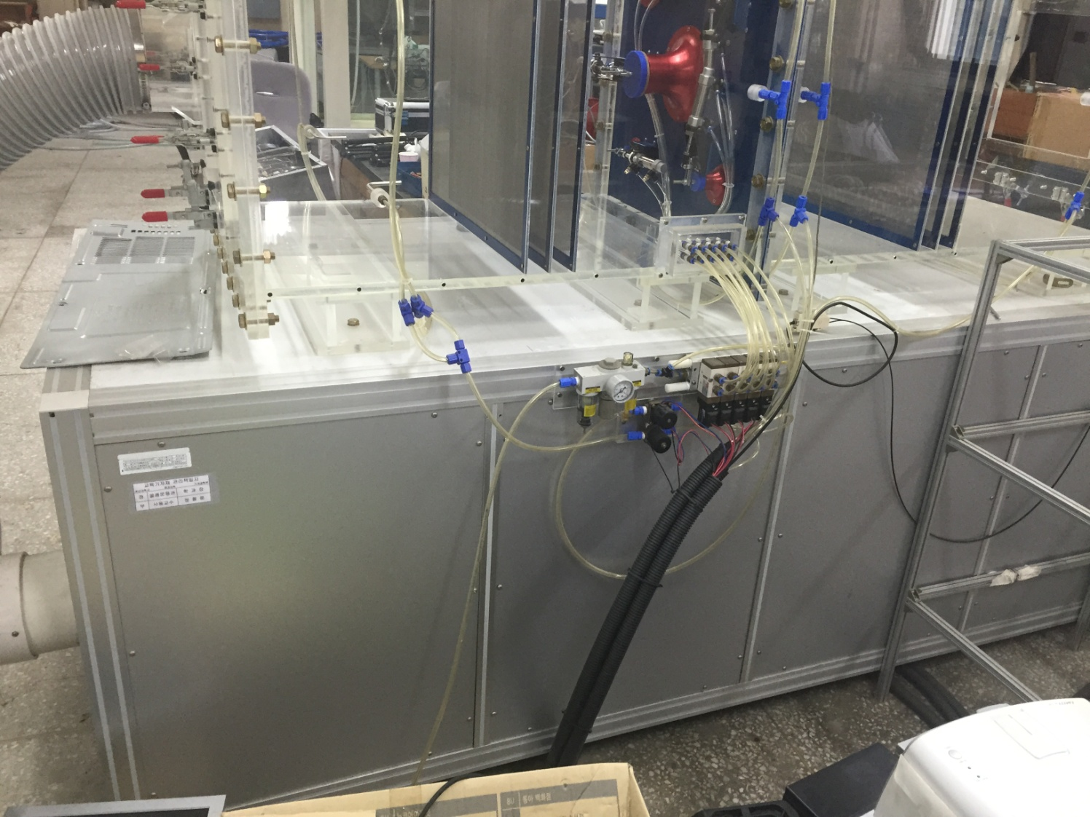
보유한 Fan tester의 모습
레귤레이터
솔레노이드벨브
Compressure과 연결된 pipe

Slide 3
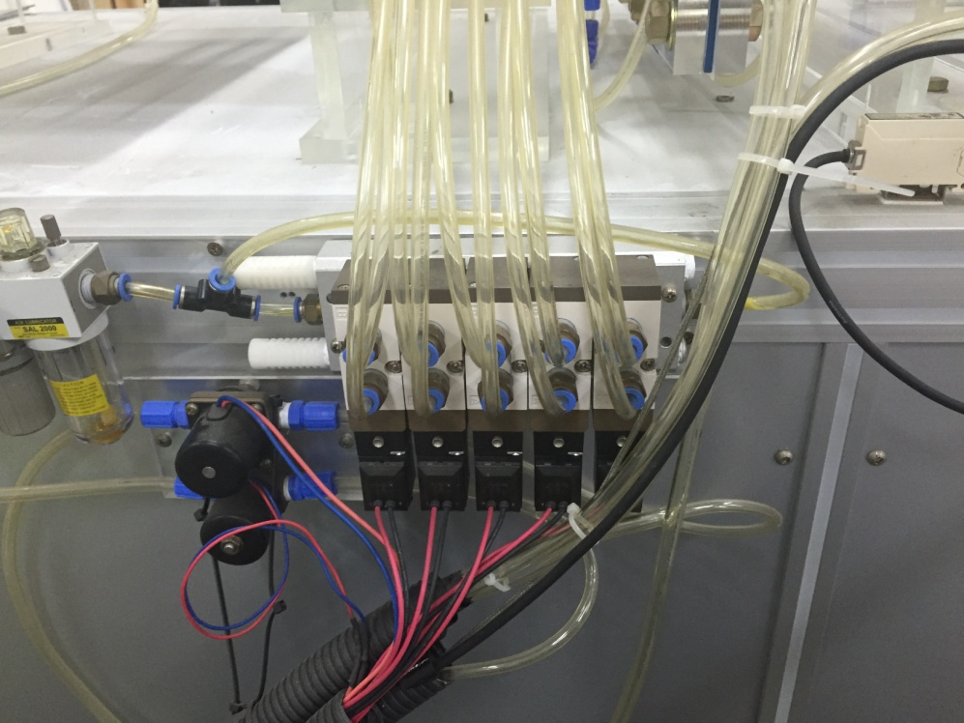
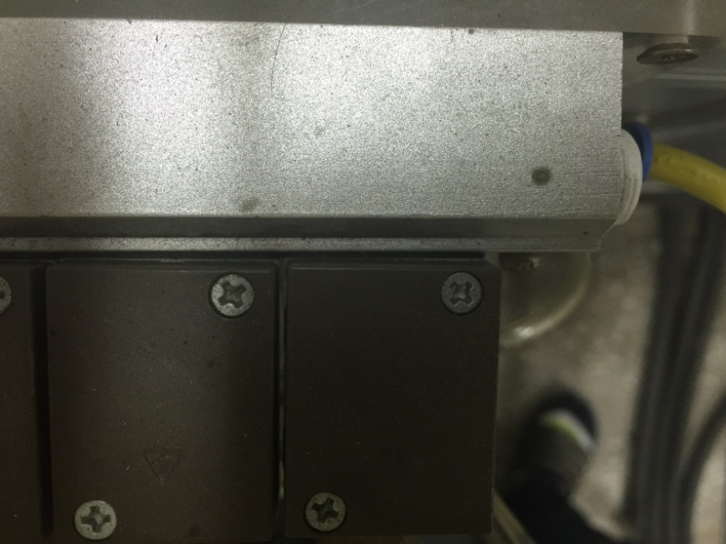
솔레노이드벨브의 모습
Fan tester를 작동시킬 경우 표시한 솔레노이드 벨브와 분배관 사이에서 심하게 바람이 빠지는 소리가 납니다.
노즐의 작동은 정상적으로 작동되었습니다.
-솔레노이드벨브는 분배관과 고무패킹을 사이에 두고 연결되어 있습니다.
-나사의 연결이 헐거워서 문제가 발생하나 싶어 나사를 조여도 문제에 대한 변화는 줄어들지 않았습니다. -하지만 나사를 좀 더 헐겁게하면 더 심하게 소리가 세었습니다.

Slide 4
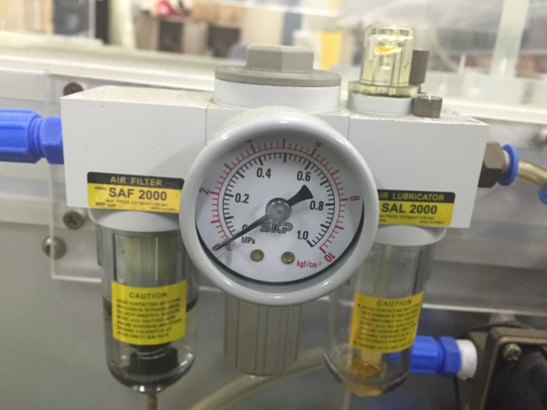
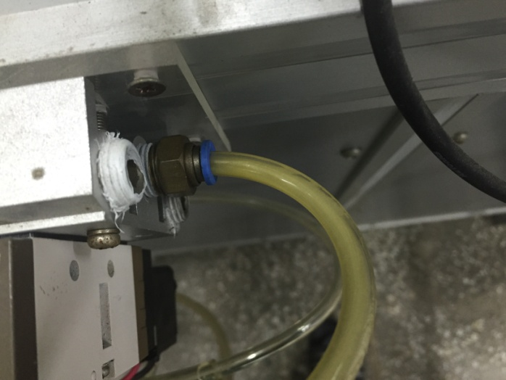
레귤레이터의 모습
Fan tester가 정지하였을 때의 레귤레이터의 모습입니다.
게이지의 압력이 얼마로 조절해야 하는지 알고 싶습니다.
레귤레이터로부터 연결된 tube에 기름이 차는 것의 원인이 표시한 벨브와 관련이 있는지 알고 싶습니다.
-장치를 작동시키면 컴프레서와 연결된 관으로 부터 물방울(기름?)이 올라오는 것을 확인 할 수 있었으며 이를 제거를 해줘야 하는지 알고 싶습니다.
-솔레노이드 벨브를 헐겁게 연결할 경우 기름이 튜브로 차오르는 속도가 더 증가하였습니다.

